Slide 1

汇编语言
系统调用程序设计（1学时）
千载文脉凝风骨，根植山大盛芳华
主讲人：潘润宇
时间：2022年秋季学期

Slide 2
系统调用简介
系统调用 供应用程序调用的系统功能。它们可以是由操作系统提供的， 也可以是由比操作系统更底层的组件（如BIOS甚至是硬件）提供 的。
系统调用约定 向系统调用传递参数、取回返回值的方法，寄存器的保护方法， 以及栈的调整方法。这个调用约定是由操作系统编写者决定的， 应用程序的编写者必须遵循。
系统调用指令 不同于常规的过程调用，系统调用使用软中断（INT指令）的方 法来进行调用。
在DOS时代，汇编编程是非常普遍的；如果使用中断方式，用户 只要记住中断号，而不必记住具体的程序入口再去用CALL指令调 用，非常方便。
在保护模式的操作系统时代，出现了内核态和用户态的区别。 用户程序无法直接CALL内核空间的子程序，只能通过中断进行系 统调用；人们也不再直接编写汇编程序，而是调用C语言封装好 的系统调用接口，这些接口内部使用软中断进行真正的系统调 用。此时，使用软中断的目的变成了跨保护域。后来，因为中 断方式性能低下，出现了sysenter/sysexit等专用指令。
系统调用程序设计
一、BIOS/DOS调用
1.1 系统调用简介
1.2 BIOS调用简介
1.3 DOS调用简介
二、BIOS调用一览
三、DOS调用一览
潘润宇 2022.10

Slide 3
BIOS调用简介
BIOS调用 由BIOS芯片内的ROM提供的一些过程。顾名思义，这些过程负责 系统的基本I/O功能，其功能层次较低，使用繁琐。
系统调用程序设计
一、BIOS/DOS调用
1.1 系统调用简介
1.2 BIOS调用简介
1.3 DOS调用简介
二、BIOS调用一览
三、DOS调用一览
潘润宇 2022.10
操作类别 | 中断号 | 功能号（十六进制）
显示器相关调用 | 10H | 00-0F，13
硬件配置探测调用 | 11H | -
内存配置探测调用 | 12H | -
磁盘相关调用 | 13H | 00-05，08-0B，0D，10，11，14-17
串口相关调用 | 14H | 00-03
杂项功能相关调用 | 15H | 83-89
键盘相关调用 | 16H | 00-02
打印机相关调用 | 17H | 00-02
ROM BASIC调用 | 18H | -
热重启调用 | 19H | -
实时时钟相关调用 | 1AH | 00-07
其它调用 | 1BH-1FH
考试不考具体的功能背记；若要考，会把功能给你们写在卷面上

Slide 4
DOS调用简介
DOS调用 由DOS芯片内的ROM提供的一些过程。相比BIOS提供的过程，这 些过程抽象程度更高、易用性更好，在编程时应当优先选用。
系统调用程序设计
一、BIOS/DOS调用
1.1 系统调用简介
1.2 BIOS调用简介
1.3 DOS调用简介
二、BIOS调用一览
三、DOS调用一览
潘润宇 2022.10
操作类别 | 中断号 | 功能号（十六进制）
COM退出调用 | 20H | -
字符相关调用 | 21H | 01-08
字符串相关调用 | 21H | 09-0C
实时时钟相关调用 | 21H | 2A-2D
文件系统相关调用 | 21H | 0D-17，19-1C，1F，21-24，27-29，2E-2F，32，36，39-47，4E-4F，56-57，5A-5C，60，68-69，6C
程序控制相关调用 | 21H | 00，25-26，35，48-4D，58-59，5D，62-64，66-67，F8
网络相关调用 | 21H | 5E-5F
其它21H调用 | 21H | 18，1D，1E，30，33-34，37-38，50-55，65
其它调用 | 22H-2FH
考试不考具体的功能背记；若要考，会把功能给你们写在卷面上

Slide 5
DOS系统内存映射一览
内存地址 | 长度 | 用途
0000:0000H | 00400H | 1kB中断向量表
0040:0000H | 000ACH | ROM BIOS工作区
0040:00ACH | 00044H | IBM保留区域
0040:00F0H | 00010H | 用户保留区域
0050:0000H | 00100H | DOS工作区
0060:0000H | 不定 | IO.SYS模块
 |  | MSDOS.SYS模块
 |  | COMMAND.COM常驻模块
接上段结束 | 中间全部 | 用户程序空间
A000:0000H | 10000H | COMMAND.COM暂驻模块
B000:0000H | 10000H | 显示存储器区域
C000:0000H | 3E000H | ROM扩展模块区域
F000:4000H | 0A000H | ROM BASIC区域
F000:E000H | 02000H | ROM BIOS
系统调用程序设计
一、BIOS/DOS调用
1.1 系统调用简介
1.2 BIOS调用简介
1.3 DOS调用简介
二、BIOS调用一览
三、DOS调用一览
潘润宇 2022.10
考试不考具体的功能背记；若要考，会把功能给你们写在卷面上

Slide 6
显示器技术参数
分辨率 指屏幕上能显示多少点（像素）。显示的点多，分辨率就高， 显示的图形质量就好。分辨率通常表示为320×240、640×480等， 其中第1个参数表示屏幕有多少列；第2个参数表示屏幕有多少 行。故320×240表示屏幕有768000像素。
在8086的年代，640×480像素堪称奢华，800×600像素更是难以 想象。现在的电脑屏幕标配至少也是2560×1440（2k）。
发色数 指屏幕能同时显示多少种颜色。通常有单色（黑白）、4色、16 色、256色、26k色以及真彩色（16M色）等。
在8086的年代，16色是很多人的最高追求。普通的PC甚至还需 要独立显卡才能支持这样豪华的配置。现在，讨论屏幕的发色 数已无意义，讨论的重点转变成了色域（对颜色的还原度）。
调色盘 在发色数较低的场合，还要显示尽量逼真的图像，让操作系统 固定将要使用的颜色是不合适的。因此，需要提供一个调色盘， 让用户决定构成图像的几种颜色究竟是什么。调色盘的槽位数 等于发色数，而每个槽位可以是26k种颜色之一。现已无意义。
系统调用程序设计
一、BIOS/DOS调用
二、BIOS调用一览
2.1 显示器相关调用
2.2 磁盘相关调用
2.3 串口相关调用
2.4 键盘相关调用
2.5 打印机相关调用
2.6 实时时钟相关调用
三、DOS调用一览
潘润宇 2022.10

Slide 7
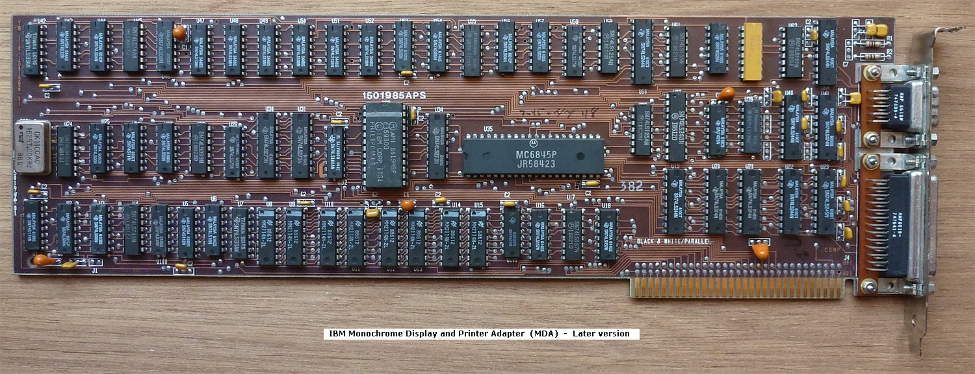
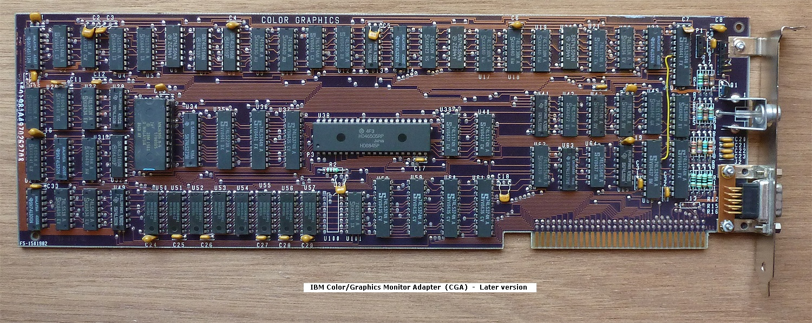
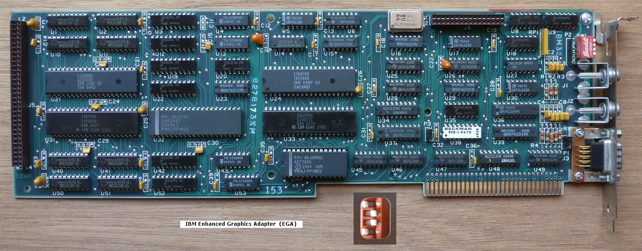
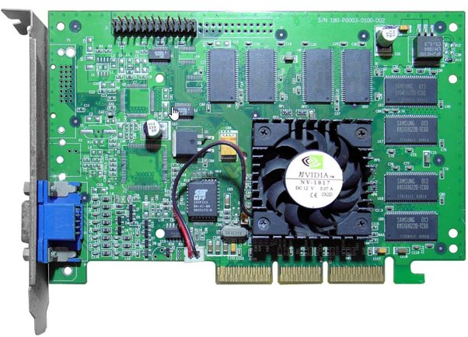
显示器技术参数
显示控制器 又叫显卡，它是显示器与计算机系统其它部分之间的接口设备， 其中有许多程序可访问的寄存器。在8086的时代，对软件工作 者来说，直接使用的是显示卡中的寄存器；显卡也有很多种， 常见的有MDA、CGA、EGA、VGA等，其中VGA堪称豪华。
在现代计算机中，显卡不仅仅是一个接口设备，更是一个计算 设备。它的计算能力比CPU还要强，而且软件工作者会与由厂商 写好的驱动程序打交道，不会再直接编程显卡的寄存器。显卡 的功能渐渐开始变得多样化，而非专注于显示本身。
显示存储器 简称显存，它专门存放屏幕画面的位图数据，故又称为位图存 储器或帧缓冲区或视频存储器。在8086的时代，它的内容与屏 幕上的字符或点一一对应，只要把字符或位图数据送到显存， 显示器就自动使屏幕显示出数据所表示的画面。分辨率越高、 发色数越多，需要的显存也越大；显存占用内存编址。
在现代计算机中，显存一般不与内存统一编址，且不再占用内 存空间（除CXL或集成显卡之外）。存放的数据也不仅仅是点阵 图。它可以存放任何供显卡处理的通用数据。要显示字符或位 图，我们往往会与图形框架（如OpenGL、DirectX）打交道，而 非直接操作显存。
系统调用程序设计
一、BIOS/DOS调用
二、BIOS调用一览
2.1 显示器相关调用
2.2 磁盘相关调用
2.3 串口相关调用
2.4 键盘相关调用
2.5 打印机相关调用
2.6 实时时钟相关调用
三、DOS调用一览
潘润宇 2022.10

Slide 8
字符方式示例
字符方式 TEXT MODE
字符方式的显示单位是字符（方块）。屏幕按字符划分为40列 25行， 用坐标记为40×25，或者划分为80x25，等等。
系统调用程序设计
一、BIOS/DOS调用
二、BIOS调用一览
2.1 显示器相关调用
2.2 磁盘相关调用
2.3 串口相关调用
2.4 键盘相关调用
2.5 打印机相关调用
2.6 实时时钟相关调用
三、DOS调用一览
潘润宇 2022.10
0
79
C | : | \ | > | M | A | S | M |  | A | S | S | E | M | B | L | Y | . | A | S | M | ; |  |  |  |  |  | ...
M | i | c | r | o | s | o | f | t |  | M | a | c | r | o |  | A | s | s | e | m | b | l | e | r
C | o | p | y | r | i | g | h | t |  | M | i | c | r | o | s | o | f | t |  | C | o | r | p
 |  | 5 | 1 | 4 | 7 | 8 |  | + |  | 4 | 6 | 5 | 7 | 9 | 6 |  | B | y | t | e | s |  | f | r | e | e
 |  |  |  |  |  | 0 |  | W | a | r | n | i | n | g |  | E | r | r | o | r | s
 |  |  |  |  |  | 0 |  | S | e | v | e | r | e |  |  | E | r | r | o | r | s
C | : | \ | > | _
...
24

Slide 9
字符方式示例
显存格式 对于DOSBOX使用的SVGA-S3显卡，其显存起始于B800:0000。屏 幕上的每个字符, 在显存中占用两个字节：前一个存放ASCII码， 后一个存放显示属性。
显存大小 显存大小决定可存储多少页的字符。
如16kB 显存能存储：
80×25方式，4页：80列×25行×2字节×4页 = 16000 = 16kB
40×25方式，8页：40列×25行×2字节×8页 = 16000 = 16kB
系统调用程序设计
一、BIOS/DOS调用
二、BIOS调用一览
2.1 显示器相关调用
2.2 磁盘相关调用
2.3 串口相关调用
2.4 键盘相关调用
2.5 打印机相关调用
2.6 实时时钟相关调用
三、DOS调用一览
潘润宇 2022.10
位 | 单色模式意义 | 彩色模式意义
[7] | 0-不闪烁，1-闪烁
[6:4] | 000-黑色背景，111-白色背景 | 可选8种背景色之一
[3] | 0-正常亮度，1-加强亮度 | 可选16种前景色之一
[2:0] | 000-黑色前景，111-白色前景

Slide 10
图形方式示例
图形方式 GRAPHICS MODE
图形方式的显示单位是点（像素），最大坐标就是显示器的分 辨率。不同的分辨率与不同的发色数可组合出许多显示模式。
系统调用程序设计
一、BIOS/DOS调用
二、BIOS调用一览
2.1 显示器相关调用
2.2 磁盘相关调用
2.3 串口相关调用
2.4 键盘相关调用
2.5 打印机相关调用
2.6 实时时钟相关调用
三、DOS调用一览
潘润宇 2022.10
0
639
 |  |  |  |  |  |  |  |  |  |  |  |  |  |  |  |  |  |  |  |  |  |  |  |  |  |  | ...
 |  |  | ■ | ■ | ■ |  |  |  |  |  |  | ■ | ■ |  |  |  |  |  | ■ | ■
 |  | ■ | ■ | ■ |  |  |  | ■ | ■ |  |  | ■ | ■ |  |  |  |  |  |  | ■ | ■
 | ■ | ■ |  |  |  |  |  | ■ | ■ |  |  |  | ■ | ■ |  |  |  |  |  |  | ■ | ■
 | ■ | ■ |  |  |  |  |  |  |  |  |  |  | ■ | ■ |  |  |  |  |  |  |  | ■ | ■
 | ■ | ■ |  |  |  |  |  |  |  |  |  |  |  | ■ | ■ |  |  |  |  |  |  | ■ | ■
 | ■ | ■ |  |  |  |  |  | ■ | ■ |  |  |  |  | ■ | ■ |  |  |  |  |  | ■ | ■
 |  | ■ | ■ |  |  |  |  | ■ | ■ |  |  |  |  |  | ■ | ■ |  |  |  | ■ | ■
 |  |  | ■ | ■ | ■ |  |  |  |  |  |  |  |  |  | ■ | ■ |  |  | ■ | ■
...
479

Slide 11
重要显示器相关调用一览（中断号 10H）
功能号 | 功能 | 参数 | 返回值
00H | 设置显示模式 | AL | 无
01H | 设置光标形状 | CX | 无
02H | 设置光标位置 | BH，DX | 无
03H | 读取光标位置 | BH | CX，DX
05H | 设置当前显示页 | AL | 无
06H | 初始化窗口或向上卷动 | AL，BH，CX，DX | 无
07H | 初始化窗口或向下卷动 | AL，BH，CX，DX | 无
08H | 读取字符及其显示属性 | BH | AX
09H | 写入字符及其显示属性 | AL，BX，CX | 无
0BH | 修改背景色/调色板 | BX | 无
0CH | 写图形模式像素 | AL，BH，CX，DX | 无
0DH | 读图形模式像素 | AH，CX，DX | AL
0FH | 读取显示模式 | 无 | AX，BH
13H | 写字符串 | AL，BX，CX，DX，BP，ES | 无
系统调用程序设计
一、BIOS/DOS调用
二、BIOS调用一览
2.1 显示器相关调用
2.2 磁盘相关调用
2.3 串口相关调用
2.4 键盘相关调用
2.5 打印机相关调用
2.6 实时时钟相关调用
三、DOS调用一览
潘润宇 2022.10

Slide 12
重要磁盘相关调用一览（中断号 13H）
功能号 | 功能 | 参数 | 返回值
00H | 磁盘复位 | DL | CF，AH
01H | 读取磁盘状态 | DL | CF，AH
02H | 读磁盘扇区 | AL，BX，CX，DX，ES | CF，AH
03H | 写磁盘扇区 | AL，BX，CX，DX，ES | CF，AH
04H | 校验磁盘扇区 | AL，BX，CX，DX，ES | CF，AH
05H | 格式化磁盘磁道 | AL，BX，CH，DX，ES | CF，AH
08H | 探测硬盘参数 | CX，DX | CF，AH
0AH | 扩展的读磁盘扇区 | AL，BX，CX，DX，ES | CF，AH
0BH | 扩展的写磁盘扇区 | AL，BX，CX，DX，ES | CF，AH
10H | 查询硬盘就绪状态 | DL | CF，AH
11H | 重新校准硬盘 | DL | CF，AH
15H | 探测磁盘类型 | DL | CF，AH
16H | 探测磁盘更改 | DL | AH
17H | 探测软盘参数 | AL | CF，AH
系统调用程序设计
一、BIOS/DOS调用
二、BIOS调用一览
2.1 显示器相关调用
2.2 磁盘相关调用
2.3 串口相关调用
2.4 键盘相关调用
2.5 打印机相关调用
2.6 实时时钟相关调用
三、DOS调用一览
潘润宇 2022.10

Slide 13
重要串口相关调用一览（中断号 14H）
串口通信 在以太网标准尚弱小的年代，这是事实上的机间通信标准。串 口通信是以字符帧为单位的，每帧一个字符，字符可为7位，8 位或9位。在每帧的最开始有一个起始位，在结束时有一个停止 位。字符的最后一位是可选的校验位，常见的有奇校验和偶校 验。多个字符帧按照通讯协议组成一个协议帧，即一条消息。
波特率 Baud Rate
每秒钟能发送的位的数量，包括所有类型的位。如9600bps的波 特率，每秒钟可发送9600个位，9600÷10约等于1kB/S。
功能号 | 功能 | 参数 | 返回值
00H | 串口复位 | DX，AL | AX
01H | 从串口发送字符 | DX，AL | AH
02H | 从串口接收字符 | DX | AX
03H | 读取串口状态 | DX | AX
系统调用程序设计
一、BIOS/DOS调用
二、BIOS调用一览
2.1 显示器相关调用
2.2 磁盘相关调用
2.3 串口相关调用
2.4 键盘相关调用
2.5 打印机相关调用
2.6 实时时钟相关调用
三、DOS调用一览
潘润宇 2022.10
空闲
起始
低位 数据[0:7] 高位
校验
停止
空闲

Slide 14
重要键盘相关调用一览（中断号 16H）
键的类型 字符数字型，如A-Z、0-9等，每个按键对应一个字符。
扩展功能键，如F1-F12、Page Up等，每个按键产生一个动作。
组合控制键，如Shift、Ctrl、Alt等 ，改变其它按键的含义。
扫描码 键盘上的每个键都有一个单字节扫描码，据扫描码可确定操作 的是哪个键、是按下键还是释放键。扫描码的低7位是扫描码的 数字编码, 与键盘上的键一一对应；最高位表示键的操作状态， 当按下键时为0 ; 当释放键时为1。扫描码是一个计算机系统内部 编码，不是该键对应的ASCII码！
键盘接口原理 键盘接口对按下键和释放键均向计算机发出中断申请，如果中 断响应条件满足, CPU转去执行键盘中断服务程序；键盘中断服 务程序中断号为09H。
功能号 | 功能 | 参数 | 返回值
00H | 阻塞式读键盘字符 | 无 | AX
01H | 非阻塞式读键盘字符 | 无 | ZF，AX
02H | 读键盘状态 | 无 | AL
系统调用程序设计
一、BIOS/DOS调用
二、BIOS调用一览
2.1 显示器相关调用
2.2 磁盘相关调用
2.3 串口相关调用
2.4 键盘相关调用
2.5 打印机相关调用
2.6 实时时钟相关调用
三、DOS调用一览
潘润宇 2022.10

Slide 15
键盘中断服务程序
工作流程 （1）从键盘接口读取操作键的扫描码（8255的输入端口61H）
（2）将扫描码转换成字符码；
大部分键的字符码为ASCII码。
无ASCII码键（如组合键Shift、Ctrl等）的字符码为0。
还有一些非ASCII码键产生一个指定的动作。
（3）将键的扫描码、字符码存放在键盘缓冲区KB_BUFFER。
键盘缓冲区 用以存放键盘上接收到的字符，供其他程序（一般是涉及键盘 的INT软中断功能）读取。是一个位于如下地址的环形缓冲区：
0040:001A KB_HEAD DW ?
0040:001C KB_TAIL DW ?
0040:001E KB_BUFFER DW 16 DUP(?)
不推荐直接操作这个缓冲区；推荐使用BIOS的键盘相关调用。
系统调用程序设计
一、BIOS/DOS调用
二、BIOS调用一览
2.1 显示器相关调用
2.2 磁盘相关调用
2.3 串口相关调用
2.4 键盘相关调用
2.5 打印机相关调用
2.6 实时时钟相关调用
三、DOS调用一览
潘润宇 2022.10

Slide 16
重要打印机相关调用一览（中断号 17H）
打印机分类 针式打印机：最古老的打印机，使用敲击原理打印。今天主要 用于打发票、打快递。独门绝活是连续打印长单据、打印复写 纸。曾经是唯一的打印机类别，今天基本上做生意才用得到。 市场在缩减，因为电子发票在成为主流。
热敏打印机：无墨打印机，只能打印热敏纸，通过点加热原理 打印。专用于打各种小标签、快递单、错题集，大有在非正式 场合取代针式打印机的趋势。非常便携。
喷墨打印机：价格较低，压电喷墨原理。商业策略是卖墨盒赚 钱，但若用的不多，是最佳选择。加照相纸打照片绝对优势。
激光打印机：价格最高，耗材很便宜，加碳粉就可以。很耐用。
质量标准 分辨率（点密度），单位是DPI
主要用途 打印字符（包括汉字）、图像
功能号 | 功能 | 参数 | 返回值
00H | 打印字符 | AL，DX | AH
01H | 初始化打印机 | DX | AH
02H | 读打印机状态 | DX | AH
系统调用程序设计
一、BIOS/DOS调用
二、BIOS调用一览
2.1 显示器相关调用
2.2 磁盘相关调用
2.3 串口相关调用
2.4 键盘相关调用
2.5 打印机相关调用
2.6 实时时钟相关调用
三、DOS调用一览
潘润宇 2022.10

Slide 17
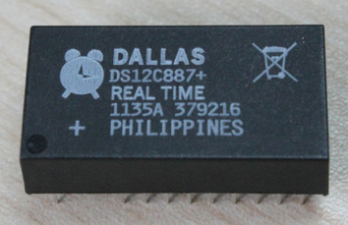
重要实时时钟相关调用一览（中断号 1AH）
功能号 | 功能 | 参数 | 返回值
00H | 读取时钟脉冲数 | 无 | AL，CX，DX
01H | 设置时钟脉冲数 | CX，DX | 无
02H | 读取实时时钟时间 | 无 | CF，CX，DH
03H | 设置实时时钟时间 | CX，DX | 无
04H | 读取实时时钟日期 | 无 | CF，CX，DX
05H | 设置实时时钟日期 | CX，DX | 无
06H | 设置闹钟时间 | CX，DH | CF
07H | 清零闹钟时间 | 无 | 无
系统调用程序设计
一、BIOS/DOS调用
二、BIOS调用一览
2.1 显示器相关调用
2.2 磁盘相关调用
2.3 串口相关调用
2.4 键盘相关调用
2.5 打印机相关调用
2.6 实时时钟相关调用
三、DOS调用一览
潘润宇 2022.10

Slide 18
重要字符相关调用一览（INT 21H）
与字符相关的调用显得非常复杂，分为是否检查Ctrl功能键和是否回显，等等。
Ctrl功能键再次不加介绍，回显则是指用户输入的字符是否在屏幕上保留显示。
如无回显，用户输入完的字符会消失，如有则回原样保留在屏幕上。
功能号 | 功能 | Ctrl-C/Ctrl-Break | 回显 | 参数 | 返回值
01H | 读字符 | 检查 | 是 | 无 | AL
02H | 写字符 | 检查 | - | DL | AL
05H | 写字符到打印机 | 检查 | - | DL | 无
06H | 读写字符 | 不检查 | - | DL | ZF，AL
07H | 读字符 | 不检查 | 否 | DL | AL
08H | 读字符 | 检查 | 否 | DL | AL
系统调用程序设计
一、BIOS/DOS调用
二、BIOS调用一览
三、DOS调用一览
3.1 字符相关调用
3.2 字符串相关调用
3.3 磁盘相关调用
3.4 文件系统相关调用
3.5 程序控制相关调用
潘润宇 2022.10

Slide 19
重要字符串相关调用一览（INT 21H）
最常见的两个调用可能是09H和0AH，它们分别负责写和读字符串。
0AH号调用 DS:DX指向的缓冲区的第一个字节是入参，决定了要从键盘输入 最多多少字符，包括最后的回车。
缓冲区的第二个字节是返回值，在调用返回后含有用户输入的 除回车外的字符数量。
缓冲区的第三个字节一直到最后才是用户输入的字符串。
要注意，最终的回车会被填充进缓冲区的末尾，但并不会计算 在返回的字符数量里面。因此，如果需要输入（除了最后的回 车之外）最多N个字符，缓冲区的长度要是N+3才行，其中开头 第一个字节必须等于N+1。
输入10个有效字符的缓冲区声明：BUF DB 11, ?, 11 DUP(?)
功能号 | 功能 | 参数 | 返回值
09H | 写字符串 | DS，DX | AL
0AH | 读字符串 | DS，DX | 无
0BH | 读取输入状态 | 无 | AL
0CH | 清缓冲区并读字符串 | AL，DS，DX | AL
系统调用程序设计
一、BIOS/DOS调用
二、BIOS调用一览
三、DOS调用一览
3.1 字符相关调用
3.2 字符串相关调用
3.3 磁盘相关调用
3.4 文件系统相关调用
3.5 程序控制相关调用
潘润宇 2022.10

Slide 20
重要磁盘相关调用一览（INT 21H）
类似于Windows磁盘管理器的一些实用功能。
没事别碰这些（BIOS的磁盘相关调用也一样），否则很容易干掉整个硬盘。
功能号 | 功能 | 参数 | 返回值
0DH | 磁盘复位 | 无 | 无
0EH | 选择默认驱动器 | DL | AL
19H | 读取默认驱动器设置 | 无 | AL
2EH | 启用磁盘校验 | AL | 无
36H | 读取磁盘空闲空间 | DL | AX，BX，CX，DX
54H | 读取磁盘校验状态 | 无 | AL
系统调用程序设计
一、BIOS/DOS调用
二、BIOS调用一览
三、DOS调用一览
3.1 字符相关调用
3.2 字符串相关调用
3.3 磁盘相关调用
3.4 文件系统相关调用
3.5 程序控制相关调用
潘润宇 2022.10

Slide 21
重要文件系统相关调用一览（INT 21H）
功能号 | 功能 | 参数 | 返回值
39H | 创建文件夹 | DS，DX | CF，AX
3AH | 删除文件夹 | DS，DX | CF，AX
3BH | 设置当前工作目录 | DS，DX | CF，AX
3CH | 创建文件 | CX，DS，DX | CF，AX
3DH | 打开文件 | AL，DS，DX | CF，AX
3EH | 关闭文件 | BX | CF，AX
3FH | 读文件 | BX，CX，DS，DX | CF，AX
40H | 写文件 | BX，CX，DS，DX | CF，AX
41H | 删除文件 | CL，DS，DX | CF，AX
42H | 移动文件指针 | AL，BX，CX，DX | CF，AX，DX
43H | 读取或设置文件属性 | AL，CX，DS，DX | CF，AX，CX
47H | 读取当前工作目录 | DL，DS，SI | CF，AX
56H | 重命名文件 | DS，DX，ES，SI，CL | CF，AX
57H | 读取或设置修改时间 | AL，BX，CX，DX | CF，AX，CX，DX
系统调用程序设计
一、BIOS/DOS调用
二、BIOS调用一览
三、DOS调用一览
3.1 字符相关调用
3.2 字符串相关调用
3.3 磁盘相关调用
3.4 文件系统相关调用
3.5 程序控制相关调用
潘润宇 2022.10

Slide 22
重要程序控制相关调用一览（INT 21H）
在这些调用中，最常见的可能是用来退出程序的4CH，次常见的是25H和35H。
在使用4CH返回时，最好将AL设置为0，这样意味着返回值为0，程序正常退出。
设置中断向量时，最好使用DOS API，而非自己修改中断向量表，这样比较安全。
功能号 | 功能 | 参数 | 返回值
00H | 不带返回值退出程序 | 无 | 无
25H | 设置中断向量 | AL，DS，DX | 无
35H | 读取中断向量 | AL | ES，BX
4CH | 带返回值退出程序 | AL | 无
4DH | 取上个退出程序返回值 | 无 | AH，AL
系统调用程序设计
一、BIOS/DOS调用
二、BIOS调用一览
三、DOS调用一览
3.1 字符相关调用
3.2 字符串相关调用
3.3 磁盘相关调用
3.4 文件系统相关调用
3.5 程序控制相关调用
潘润宇 2022.10

Slide 23
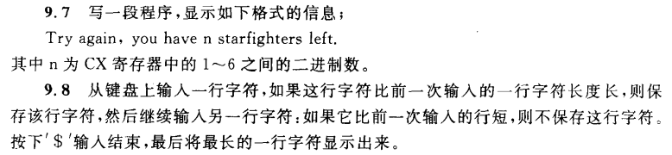
10号作业：第353~354页 9.1，9.7，9.8，第10周
系统调用程序设计
一、BIOS/DOS调用
二、BIOS调用一览
三、DOS调用一览
3.1 字符相关调用
3.2 字符串相关调用
3.3 磁盘相关调用
3.4 文件系统相关调用
3.5 程序控制相关调用
潘润宇 2022.10

